Slide 1
Spark大数据技术与应用
2022/6/17

Slide 2
目录
1
了解MLlib库
2
以Logistic实现用户分类

Slide 3
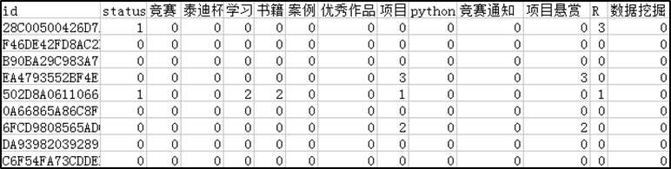
以Logistic实现用户分类
1. 背景
“泰迪杯”数据挖掘竞赛网站作为一个竞赛型的网站，不仅发布了很多竞赛的相关信息，除此之外还有很多其他类型的网页信息，其中就包括公司主营的业务培训的相关信息。每个网页都属于某一类网页标签，例如“培训”“竞赛”“项目”等，用户对于某个网页的访问可以转化为用户对某类标签的访问记录。现有一份记录了用户对各网页标签的统计数据，如图所示，这份数据包括用户对“泰迪杯”数据挖掘竞赛网站中各个网页标签的访问记录。 表中的第1列id，代表用户id。标签列“status”，标识了用户是否访问过培训标签相关的网页。如果访问过，则值为1，表示此用户对于培训有参加的意向；反之其值为0，表示此用户对于培训没有参加的意向。其他的标签列共有30个它们的值各自表示了用户访问该网页标签的访问次数。比如，标签列“项目”的值为3，则表示用户访问项目标签相关的网页共有3次。如果根据标签列“status”进行简单分类，则所有用户被分成了两类：有意向培训用户和无意向培训用户。

Slide 4
以Logistic实现用户分类
分析目标
建立分类模型，识别出有意向培训用户。原始数据需要被分为两部分：训练数据及测试数据。使用训练数据训练预测模型，使用测试数据来预测用户是否有培训意向，从而达到验证模型的目的。这里使用样本数据中的标签列“status”作为模型的目标列，其他30个标签列的数据作为属性列来构建一个分类模型。应用分类模型就可以对用户进行分类，从而推测出新用户是否有培训意向。使用MLlib中的逻辑回归算法包实现用户分类，包括以下几个步骤
构建模型数据
训练模型
模型分类及结果优化

Slide 5
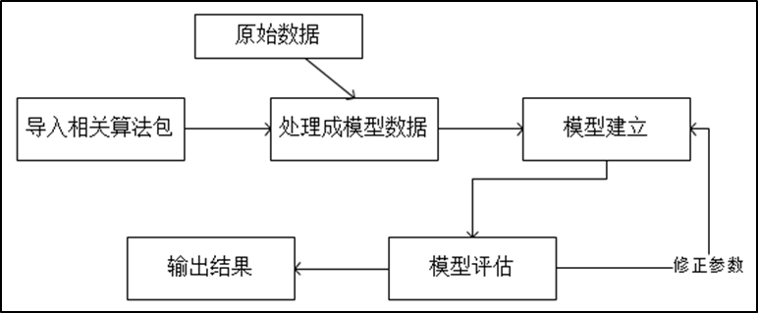
以Logistic实现用户分类
分析思路
针对案例步骤和调用算法流程，基本步骤包含以下几个方面
数据清理后将原始数据处理成算法需要的模型数据
找到Spark MLlib关于Logistic回归的算法包，了解如何导入算法包
明确算法包所需模型参数的含义，设置合适的参数
建立模型
利用Spark已有的或自己实现的评估算法评估模型效果
根据评估结果选择是否要修改模型参数进行调优
选择调试出来的较好的模型参数重新训练模型，预测测试集的分类
将输出结果输出到HDFS

Slide 6
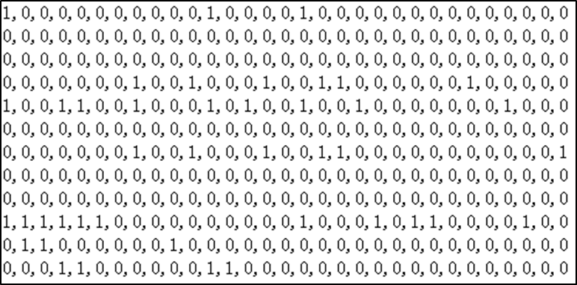
以Logistic实现用户分类
数据处理
原始的输入数据为用户对各个标签的访问次数，其中被访问的标签有30个，每个用户对每个标签的访问次数都被记录下来。每个用户都有一个用户识别Id，并且数据带有一个类别标签status
模型数据要求为LabeledPoint类型的数据，第一个参数设置为用户类别，第二个参数设置为用户变量，并且用户类别和用户变量应该为Double类型。
根据数据要求，先将原始数据的第一列用户Id和第一行的列名去除，然后将数据上传到HDFS上
数据列与列之间用逗号分隔，用户标签作为第一列

Slide 7
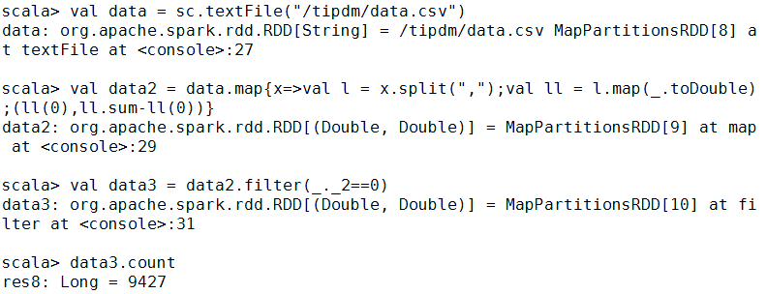
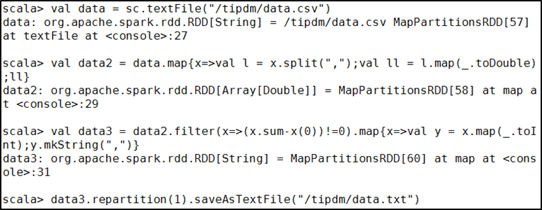
以Logistic实现用户分类
数据处理
在数据中对每个用户标签访问次数进行统计，看看是否有对所有标签都没有访问的情况，代码如右上图所示
数据集中有高达9427个用户对所有标签都没有访问过，经过分析可能是数据前期获取过程中存在一些无价值标签被删除的情况，针对这种情况造成的数据问题在这里不做考虑，直接对数据进行处理，删除访问次数都为0的记录，并将数据重新存储到HDFS，代码如右下图所示

Slide 8
以Logistic实现用户分类
MLlib实现Logistic回归
MLlib的逻辑回归类有两个：LogisticRegressionWithSGD和LogisticRegressionWithLBFGS，前者基于随机梯度下降，只支持2分类，后者基于LBFGS优化损失函数，支持多分类。LBFGS的性能比SGD更好一些，因此选择LBFGS建模。
为了测试模型的效果，将数据按照8:2的比例分成两部分，80%作为训练数据，20%作为测试数据。

Slide 9
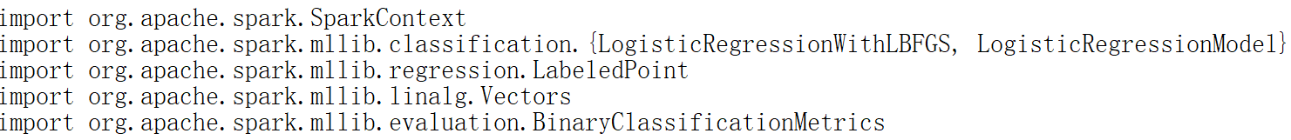
以Logistic实现用户分类
MLlib实现Logistic回归
调用MLlib中的相关类，包括实现模型的LogisticRegressionWithLBFGS，加载模型的LogisticRegressionModel类，输入数据类型LabeledPoint类，以及用于评估的BinaryClassificationMetrics对象

Slide 10
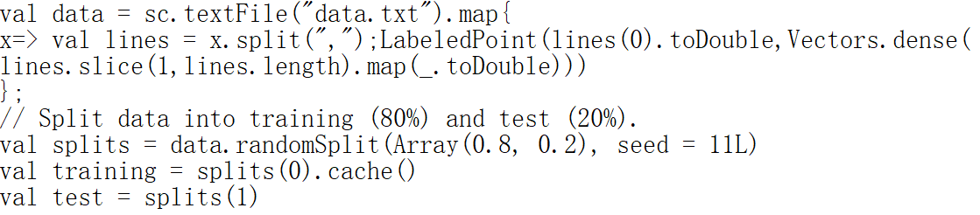
以Logistic实现用户分类
MLlib实现Logistic回归
读取数据集，转化成模型需要的LabeledPoint类型，并且根据8:2比例分割数据得到训练集和测试集
采用LogisticRegressionWithLBFGS类来训练模型，有一个参数setNumClasses()，用于设置分类个数，这里设置分类个数为2，然后通过run()方法加载训练集到模型中，并且设置分类阈值为0.5（默认也是0.5）

Slide 11
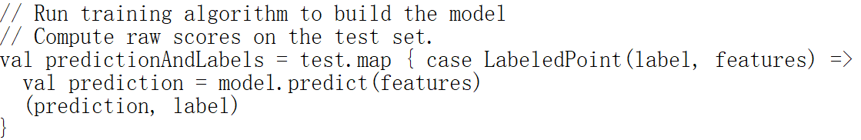
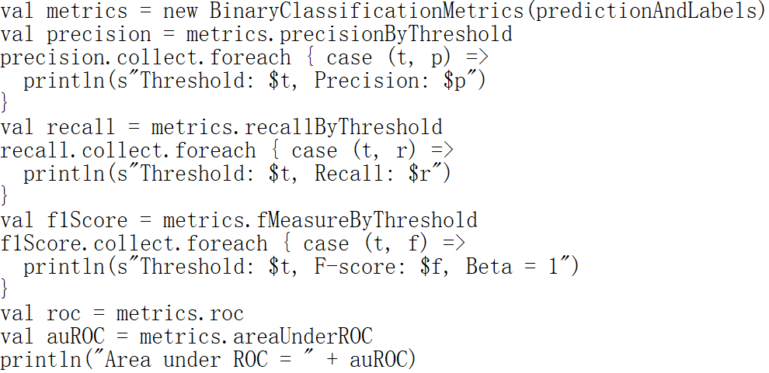
以Logistic实现用户分类
MLlib实现Logistic回归
根据训练好的模型预测测试集的数据，并且将预测类别与真实类别组合成(prediction,label)的二元组，代码如右上图所示
因为数据可能存在的不平衡，通过准确度并不能准确反映模型的好坏，所以采用精确率、召回率、F值这3个指标来判断。通过BinaryClassificationMetrics对象计算二分类模型的精确率、召回率、F值、ROC曲线，代码如右下图所示

Slide 12
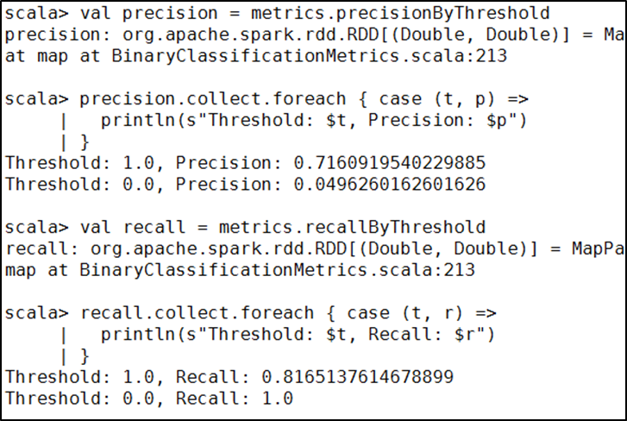
以Logistic实现用户分类
MLlib实现Logistic回归
precision和recall的结果如图所示，这里是以默认阈值0.5做为阈值来进行0跟1分类的，分到1的概率超过0.5记为类1，小于等于0.5记为类0。

Slide 13
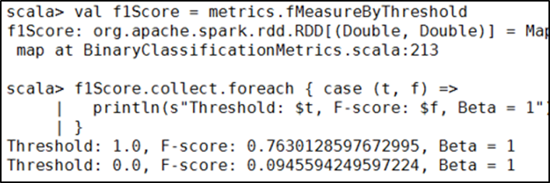
以Logistic实现用户分类
MLlib实现Logistic回归
综合precision和recall，通过F1值计算总的模型效果， 值默认为1，结果如图所示

Slide 14
以Logistic实现用户分类
MLlib实现Logistic回归
由于数据可能存在不平衡的问题，因此对数据的阈值做一个调整，将阈值设为0.7，表示概率超过0.7才记为类1，否则记为类0
将阈值设为0.8，分类到1的概率超过0.8记为1类，否则为0类，F值只有0.6893，所以提高阈值并不能使模型分类效果更好，还是选择默认阈值0.5。

Slide 15
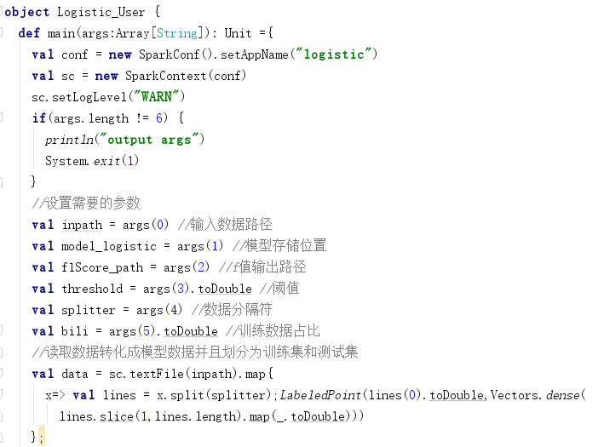
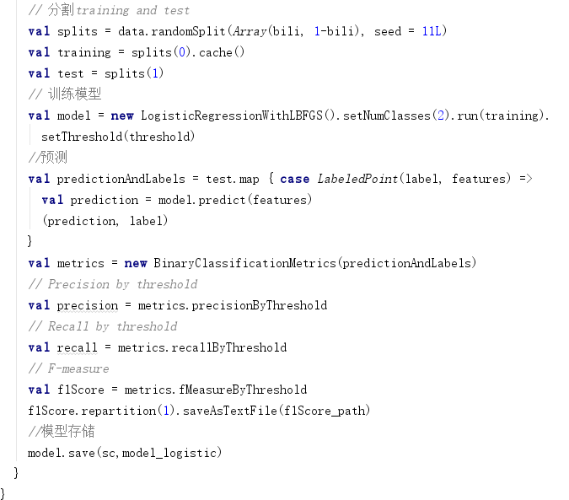
以Logistic实现用户分类
整体实现
在Intellij IDEA环境中建一个Scala工程，命名为logistic
在src下建一个package叫training，然后建一个Scala Class命名为Logistic_User
在Logistic_User添加需要的环境配置以及模型建立所需要的代码

Slide 16
以Logistic实现用户分类
整体实现
将Logistic_User类打成Jar包，命名为logister.jar
上传Jar包到Linux下的/opt目录，进入Spark安装目录下的bin目录，执行以下代码
--master指定为yarn-cluster的运行方式，设置内存为512m，核数为1，--class后面跟着的是程序名，接着是Jar包名。剩下的参数是程序设置的输入参数。
输入路径：/tipdm/data.txt
输出模型路径：/user/root/ logistic_model
评估指标路径：f1Score_path
阈值：0.5
数据分隔符：,
训练集比例：0.8

Slide 17
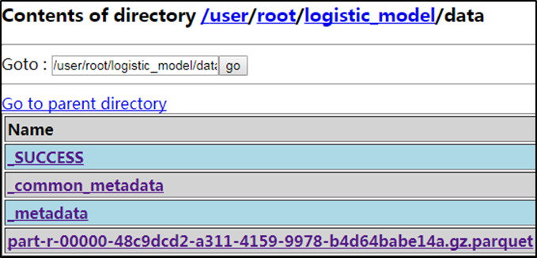
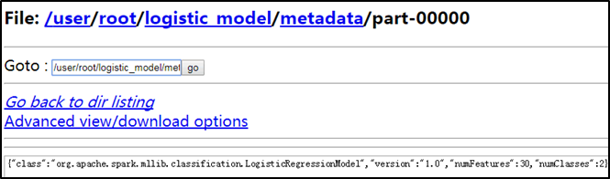
以Logistic实现用户分类
整体实现
模型生成了2个文件夹，一个保存模型的文件，一个评价指标文件。其中模型存储文件logistic_model下有一个存放模型具体数据的文件data，如右上图所示
还有一个存放模型元数据的文件metadata，如右下图所示

Slide 18
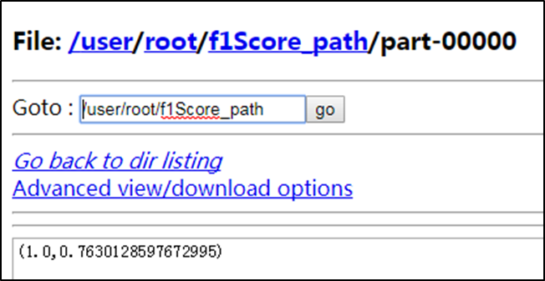
以Logistic实现用户分类
整体实现
模型评价指标输出中只有阈值1.0后的值才是模型的评价指标值，如图所示

Slide 19
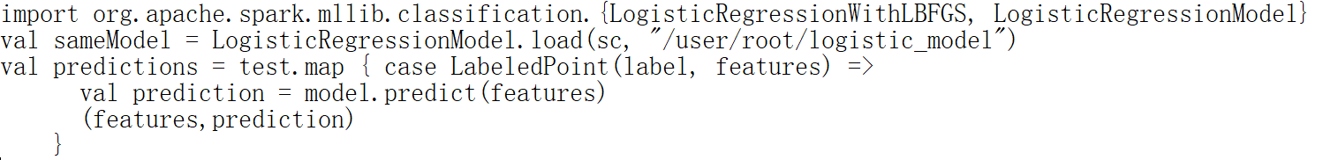
以Logistic实现用户分类
整体实现
当用户想要使用训练好的模型进行预测时，以测试集为例，只需要运行以下代码加载模型即可
利用Spark MLlib，根据所提供的数据训练培训用户分类模型，并且根据预测结果进行模型调优，发现较好的分类阈值为0.5，利用阈值0.5所训练的模型预测测试集得到的评价指标F1的值有76%，具有一定的准确性。对结果进行分析发现，precision有0.71，recall有0.81，召回率很高，说明数据不够理想，存在不平衡的问题，导致结果准确率不够高。

Slide 20
问题反馈： http://www.tipdm.org/tj/841.jhtml

